Slide 1

ΤΕΙ Αθήνας- Τμήμα Διοίκησης Επιχειρήσεων Τουριστικό Δίκαιο Εισηγητής : Α. Μανιάτης Γραπτή Εργασία Αξιολόγησης στο Ιταλικό Τουριστικό Δίκαιο Κλινάκη Μαρία 13023 Φαλιέρου Αικατερίνη 13076

Slide 2
Ποια εικόνα αντικρύζει η Ελένη στη Ρώμη από την άποψη του τουριστικού προϊόντος, κάνοντας μία βόλτα, ιδίως στη συνοικία Trastevere; Δώστε έμφαση στο είδος του αστυνομικού σώματος που κατά κανόνα συνδέεται με τον τουρισμό στις πόλεις.
Εκκλησία Αγίου Χρυσογόνου (1)
Νοσοκομείο San Gallicano (2)
Ρομανικό κωδωνοστάσιο (3)
Πλατεία Santa Maria in Trastevere (4)
Porta Settimiana (5)
Piazza Trilussa (6)

Slide 3
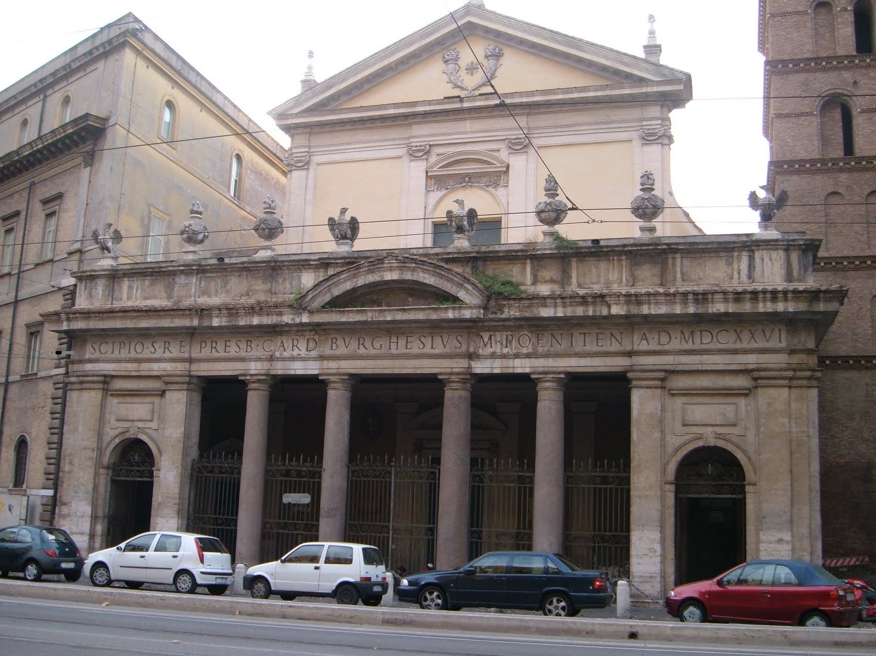
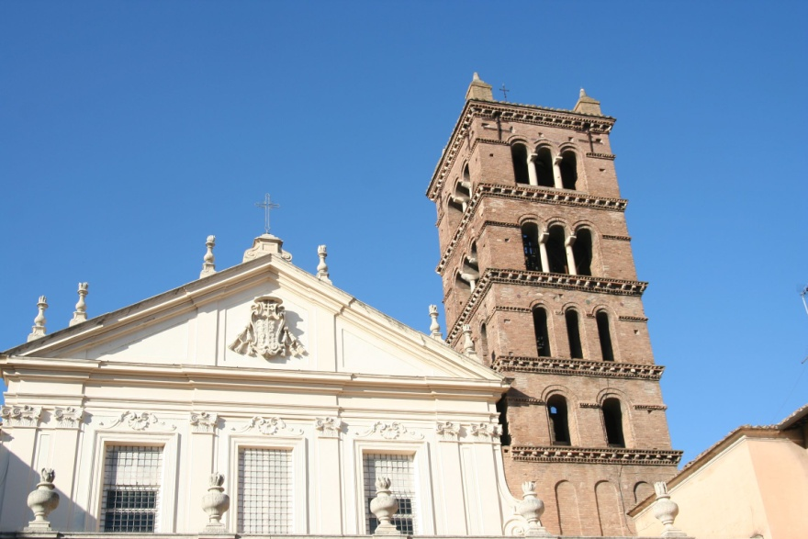
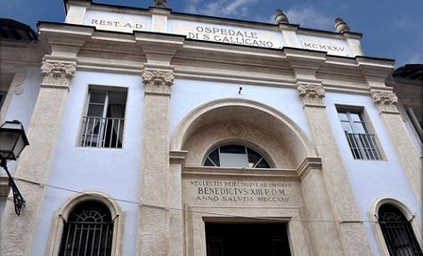
1.
3.
2.

Slide 4
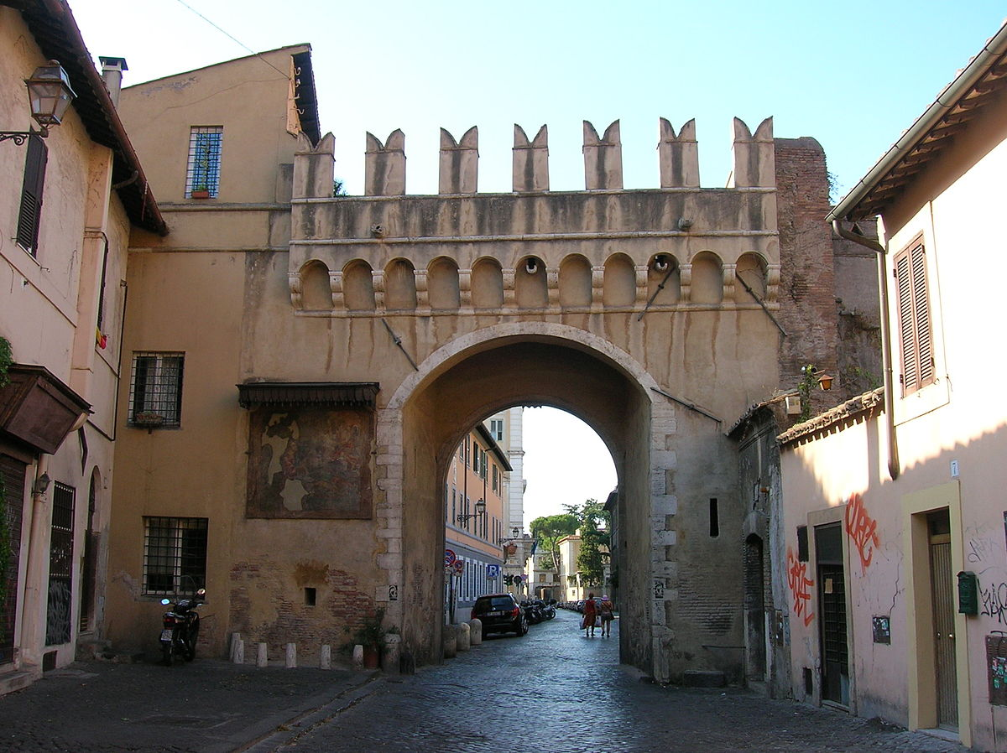
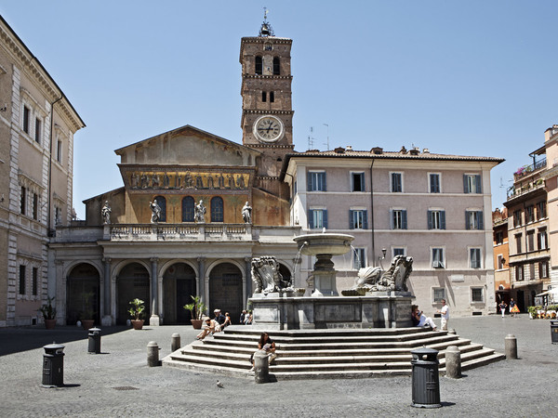
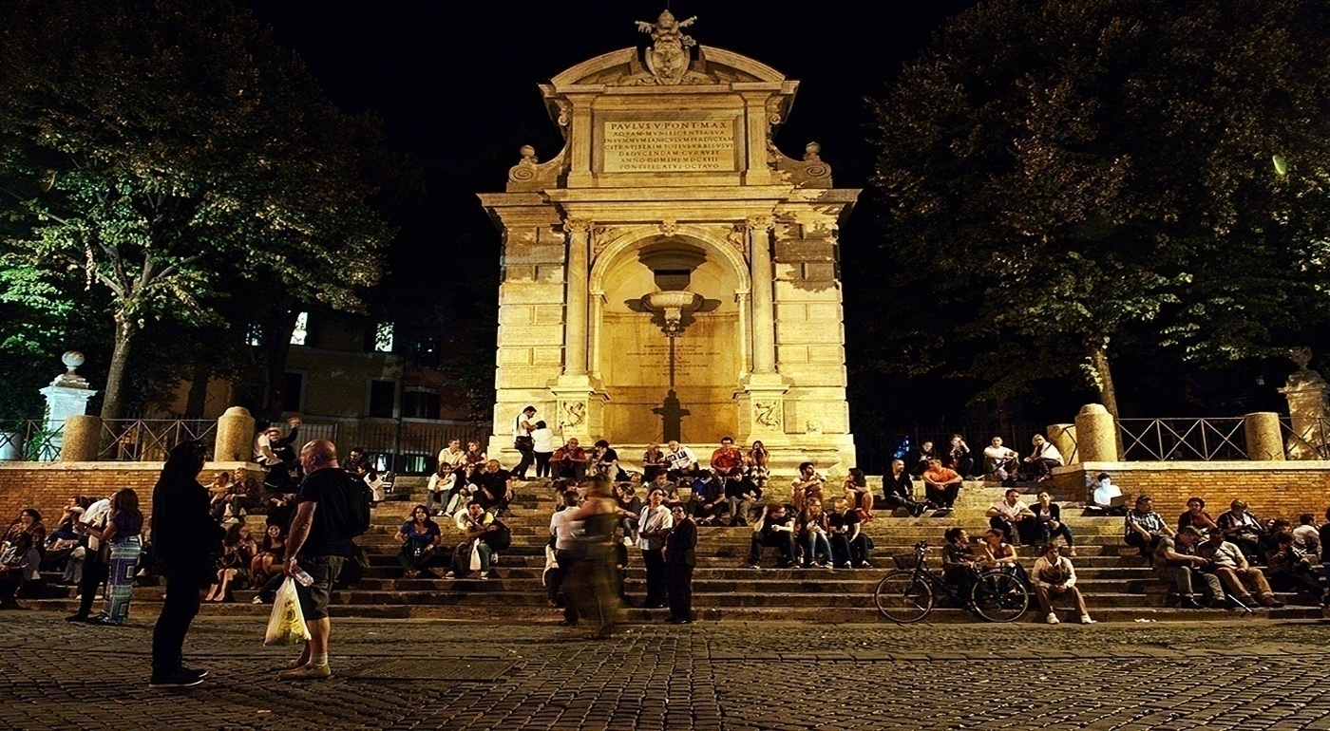
4.
5.
6.

Slide 5
Η Ρώμη δεν αντιμετωπίζει κατά κανόνα σημαντική παραβατική συμπεριφορά από τουρίστες,
Δεν υπάρχουν ιδιαίτερα προβλήματα στην αστυνόμευση, όσον αφορά την πλευρά της Αστυνομίας της Πρωτεύουσας έναντι των τουριστών και εκδρομέων,
Στην αιώνια Πόλη, το πλέον πρόσφατο επεισόδιο αφορά μία περίπτωση αθλητικού τουρισμού(2016).

Slide 6
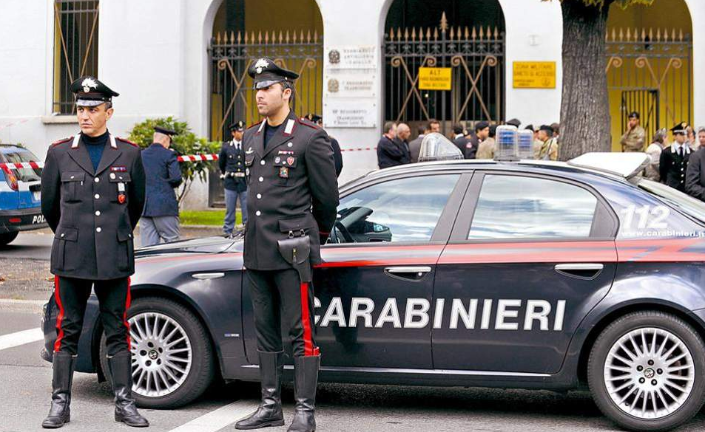
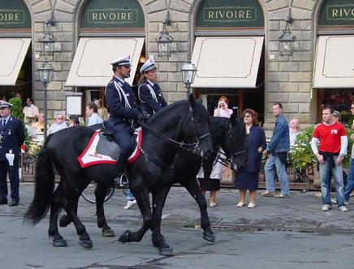

Slide 7
B. Ποια εικόνα αντικρύζει η Ελένη αν κάνει μία εκδρομή από τη Ρώμη στην Τοσκάνη; Δώστε έμφαση στο ζήτημα της υπαγωγής τόπων της Ιταλίας στον κατάλογο της κληρονομιάς της ανθρωπότητας.
Η Ρώμη είναι μια πόλη με σπουδαία ιστορία και αξιοσημείωτη προσφορά στην επιστήμη, τον πολιτισμό και τις τέχνες,
Το ιστορικό της κέντρο έχει καταχωρηθεί στη λίστα των Μνημείων Παγκόσμιας Κληρονομιάς της UNESCO από το 1980,
Το 1960 δημιουργήθηκε ο Χάρτης του Γκούμπιο ο οποίος καθορίζει την ολοκληρωμένη διαφύλαξη των ιστορικών κέντρων, όχι μόνον των μερών μνημειακών και αρχιτεκτονικά πολύτιμων, που ήταν μέχρι τότε τα μοναδικά που προστατεύονταν με ειδικές μορφές προστασίας.

Slide 8
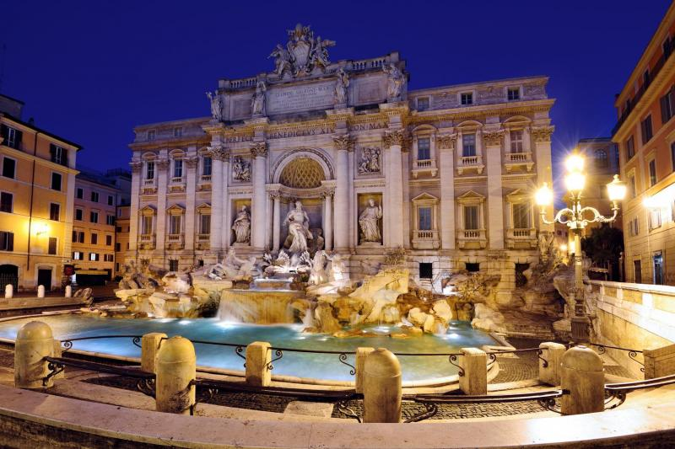
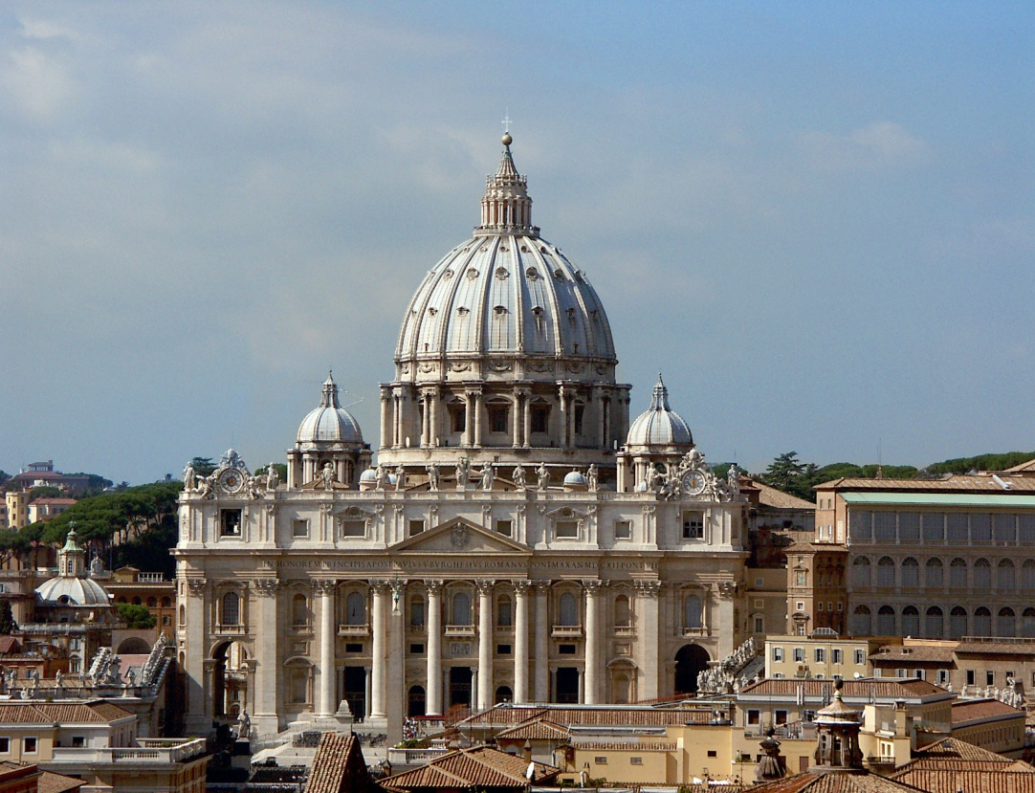
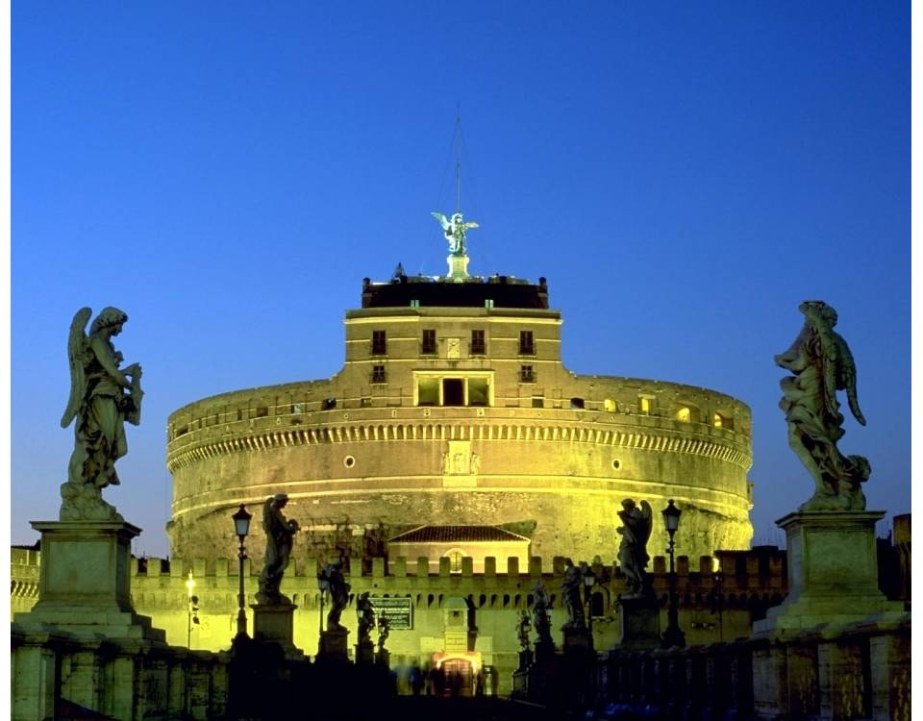
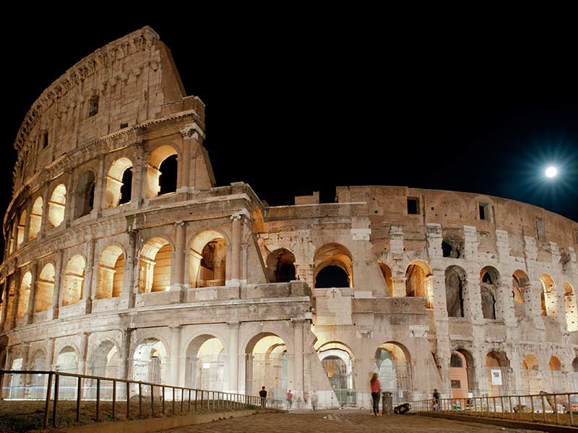
Fontana di Trevi
St. Peter’s Basilica
Castel SantAngelo
Coliseum

Slide 9
Η Τοσκάνη είναι γνωστή για τα τοπία της και την πολιτιστική κληρονομιά της,
Έξι τοποθεσίες της έχουν κηρυχθεί από την UNESCO Μνημεία Παγκόσμιας Κληρονομιάς,
Η UNESCO οδήγησε στην υιοθέτηση και μετά στην εφαρμογή της Σύμβασης της προστασίας της παγκόσμιας φυσικής και πολιτιστικής κληρονομιάς, της 16^{ης} Νοεμβρίου 1972, η οποία αποτελεί ταυτόχρονα το νομικό πλαίσιο και το επιχειρησιακό έρεισμα.

Slide 10
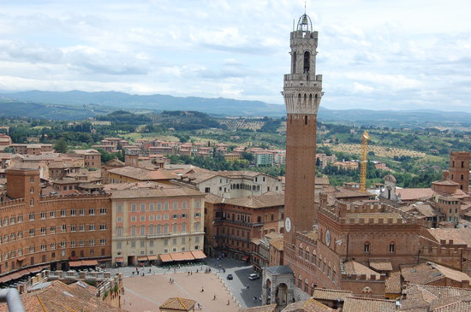
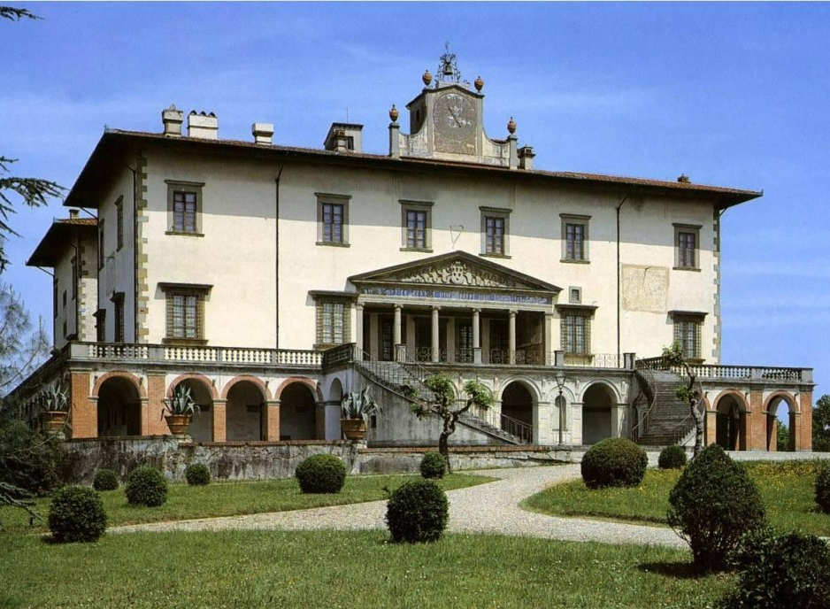
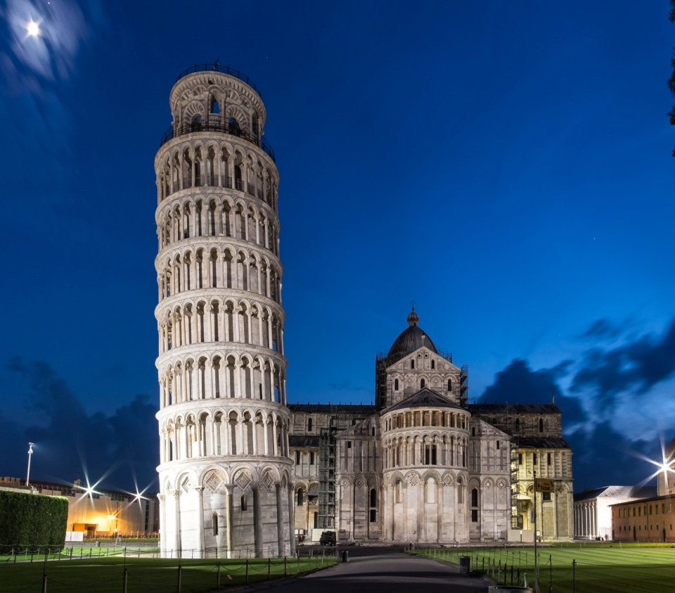
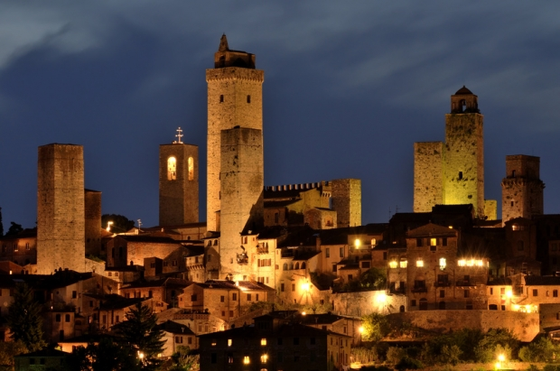
Sienna
Medici Villas and Gardens - Tuscany
Pisa
San Gimignano

Slide 11
C. Ποια δικαιώματα έχει η Ελένη σε σχέση με την έπαυλη των Μεδίκων στην Ambrogiana;
Το Σεπτέμβριο 2017 άνοιξε εκ νέου τις πόρτες του στο κοινό, κατόπιν του πρόσφατου κλεισίματος του δικαστικού ψυχιατρικού νοσοκομείου,
Πλέον, το κλειστό ίδρυμα ψυχιατρικής μέριμνας έδωσε τη θέση του σε έναν ανοικτό χώρο ψυχαγωγίας όλων των ενδιαφερομένων, αφού οι ιδιώτες μπορούν να επιδίδονται σε αθλητικές δραστηριότητες, χάριν αναψυχής,
Συνεπώς, η Ελένη μπορεί όχι μόνο να επισκεφθεί την έπαυλη των Μεδίκων, αλλά και να επιδοθεί σε κάποια αθλητική δραστηριότητα.

